Slide 1
BÁO CÁO ĐỒ ÁN TỐT NGHIỆP
6th Grade
XÂY DỰNG HỆ THỐNG TRỰC QUAN HÓA KẾT QUẢ HỌC TẬP SINH VIÊN CÔNG NGHỆ THÔNG TIN
Giáo viên hướng dẫn:
TS. Nguyễn Bảo Ân
Sinh viên thực hiện:
Lâm Ngọc Tài – 110120152
DA20TTB
1

Slide 2
Nội dung chính
01
02
03
04
Giới thiệu đề tài
Cơ sở lý thuyết
Lý do chọn đề tài
Mục tiêu nghiên cứu
Phân tích kết quả học tập
Công nghệ backend
Công nghệ frontend
Hệ quản trị cơ sở dữ liệu Mysql
Quá trình xây dựng
và kết quả
Kết luận và
hướng phát triển
Lược đồ dữ liệu
Kết quả xây dựng backend
Kết quả xây dựng frontend
Kết luận
Hướng phát triển
2

Slide 3
01
Giới thiệu đề tài
3

Slide 4
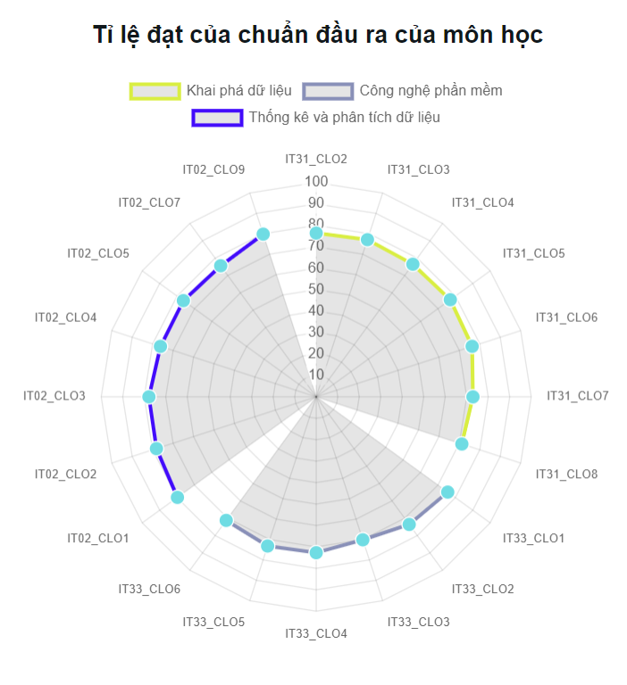
Lý do chọn đề tài
Mục tiêu: Xây dựng hệ thống trực quan hóa kết quả học tập của sinh viên.
Lợi ích cho sinh viên:
Tự đánh giá tình hình học tập.
Điều chỉnh kế hoạch học tập hiệu quả.
Lợi ích cho giảng viên:
Cải thiện phương pháp giảng dạy.
Hỗ trợ sinh viên gặp khó khăn.
Lợi ích cho nhà trường:
Sử dụng dữ liệu để đưa ra quyết định.
Nâng cao chất lượng giáo dục.
4

Slide 5
Mục tiêu nghiên cứu
Phát triển một hệ thống trực quan hóa kết quả học tập của sinh viên công nghệ thông tin.
Cung cấp giao diện thân thiện và dễ sử dụng cho sinh viên và giảng viên.
Hỗ trợ giảng viên trong việc đánh giá và quản lý kết quả học tập của sinh viên.
1
2
3
4
Nâng cao khả năng đánh giá và theo dõi tiến độ học tập của sinh viên.
5

Slide 6
Cơ sở lý thuyết
02
6

Slide 7
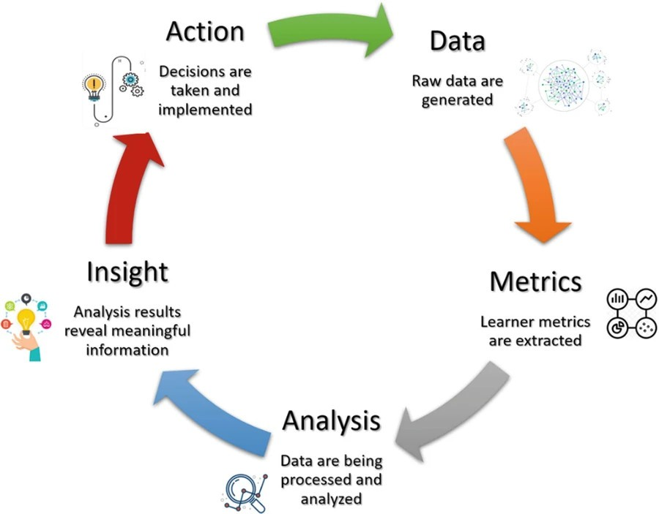
Phân tích kết quả học tập
Phân tích kết quả học tập là một bước quan trọng trong việc hiểu và cải thiện quá trình học tập của sinh viên.
Data (Dữ liệu)
Metrics (Chỉ số)
Analysis (Phân tích)
Insight (Thông tin chi tiết)
Action (Hành động)
7

Slide 8
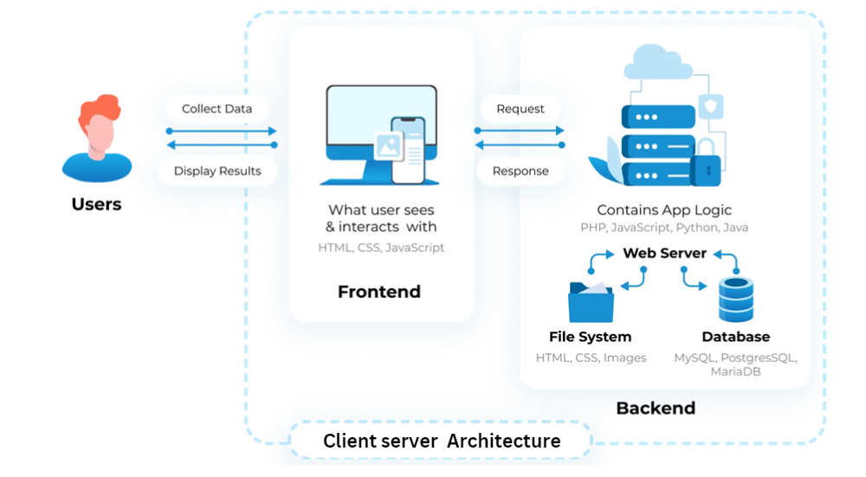
8

Slide 9
Backend
Backend là một thành phần phía server, chịu trách nhiệm xử lý dữ liệu, giao tiếp với cơ sở dữ liệu và cung cấp các API cho frontend.
NodeJS
ExpressJS
Swagger
9

Slide 10
Node JS
Event-driven (Hướng sự kiện): Xử lý nhiều yêu cầu cùng lúc mà không cần chờ các tác vụ hoàn thành.
Non-blocking I/O: Tối ưu hóa hiệu suất, xử lý hàng ngàn kết nối đồng thời mà không gián đoạn.
Single-threaded (Đơn luồng): Hoạt động trên một luồng đơn, quản lý nhiều kết nối nhờ vào Event Loop.
NPM (Node Package Manager): Hệ thống quản lý gói giúp cài đặt và quản lý các thư viện và module JavaScript dễ dàng.
10

Slide 11
ExpressJS
Routing (Định tuyến): Hệ thống định tuyến mạnh mẽ quản lý các yêu cầu HTTP với URL và phương thức khác nhau.
Middleware: Sử dụng middleware xử lý yêu cầu tuần tự, dễ dàng quản lý và mở rộng chức năng.
Template Engines: Hỗ trợ tích hợp nhiều động cơ mẫu như Pug, EJS để tạo HTML động.
Error Handling (Xử lý lỗi): Cơ chế xử lý lỗi hiệu quả, giúp quản lý và debug lỗi dễ dàng.
Asynchronous (Không đồng bộ): Tận dụng tính năng không đồng bộ của Node.js để xử lý tác vụ I/O hiệu quả.
11

Slide 12
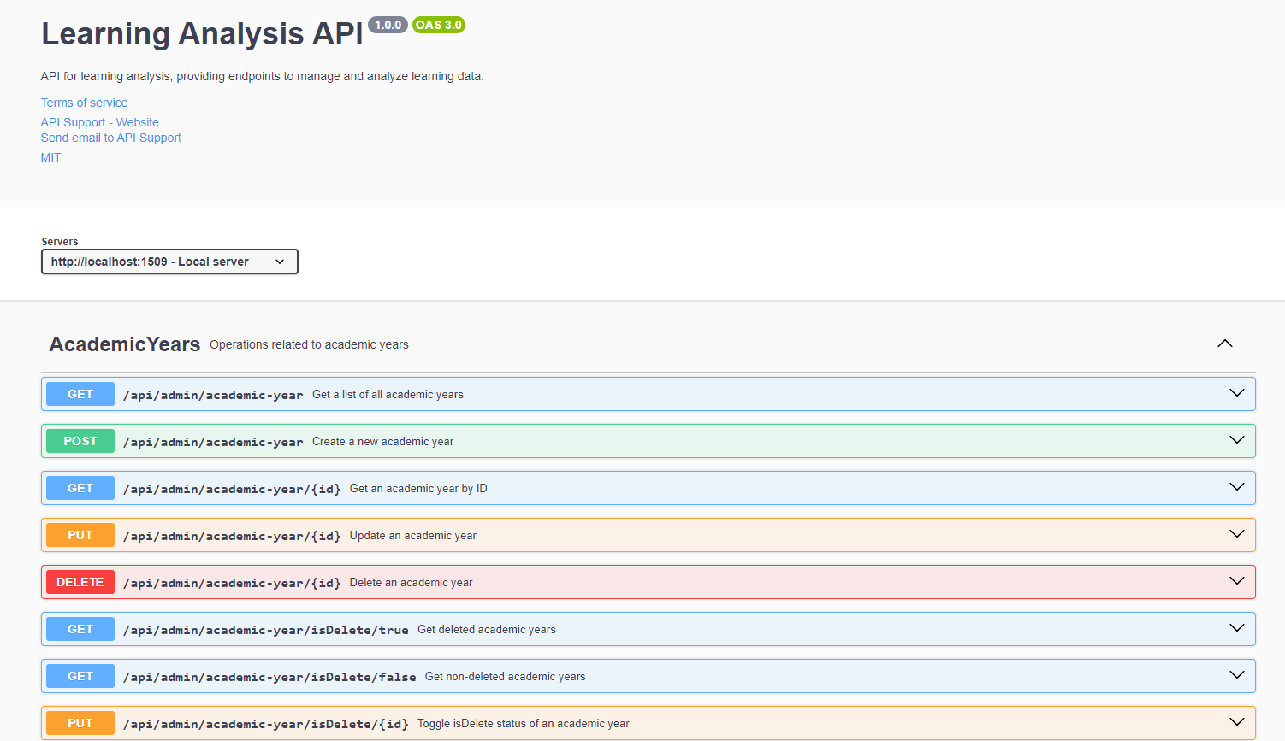
Swagger
Swagger là một công cụ mạnh mẽ để thiết kế, xây dựng và tài liệu hóa các API RESTful. Nó cho phép nhà phát triển tạo tài liệu API chi tiết và tương tác với các điểm cuối API một cách dễ dàng.
12

Slide 13
Frontend
Frontend là phần giao diện người dùng của hệ thống, nơi mà người dùng tương tác trực tiếp.
ReactJS
TailwindCSS
NextUI, Ant Design
13

Slide 14
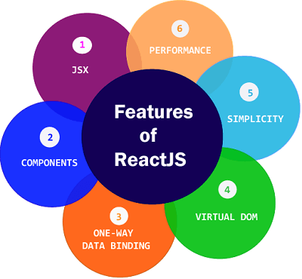
Reactjs
Các tính năng chính của ReactJS:
JSX
Components(Thành phần)
One-way Data Binding (Ràng buộc dữ liệu một chiều)
Virtual DOM
Simplicity (Đơn giản hóa)
Performance (Hiệu suất)
14

Slide 15





Các công nghệ sử dụng
NextUI
Ant Design
TailwildCSS
15

Slide 16
03
Quá trình xây dựng
và kết quả
16

Slide 17
Mô tả bài toán
Quản lý chương trình đào tạo
Quản lý chuẩn đầu ra chương trình đào tạo, chuẩn đầu ra môn học
Ánh xạ chuẩn đầu ra môn học với chuẩn đầu ra chương trình đào tạo
Giảng viên đánh giá môn học → đánh giá mức độ đạt chuẩn đầu ra → chuẩn đầu ra chương trình đào tạo
Trực quan hóa:
Sinh viên (SV): Mức độ đạt chuẩn đầu ra của cá nhân
Giảng viên (GV): Sinh viên đạt chuẩn hay chưa
Khoa: Theo dõi và điều chỉnh chương trình đào tạo theo thời gian thực
Trường: Đánh giá chất lượng chương trình đào tạo và lập kế hoạch cải tiến
17

Slide 18
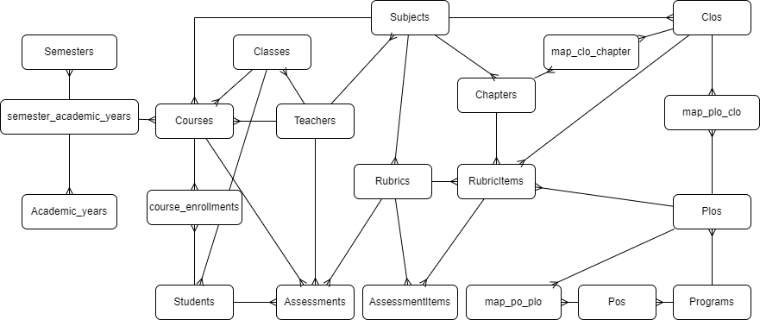
Mô hình dữ liệu mức logic
18

Slide 19







Thiết kế kiến trúc
Model
Controller
React, TailwildCSS
RESTful API
Router
Middeware
Frontend
ExpressJS, Swagger
MySQL, Firebase
Backend
19
Client server architecture

Slide 20
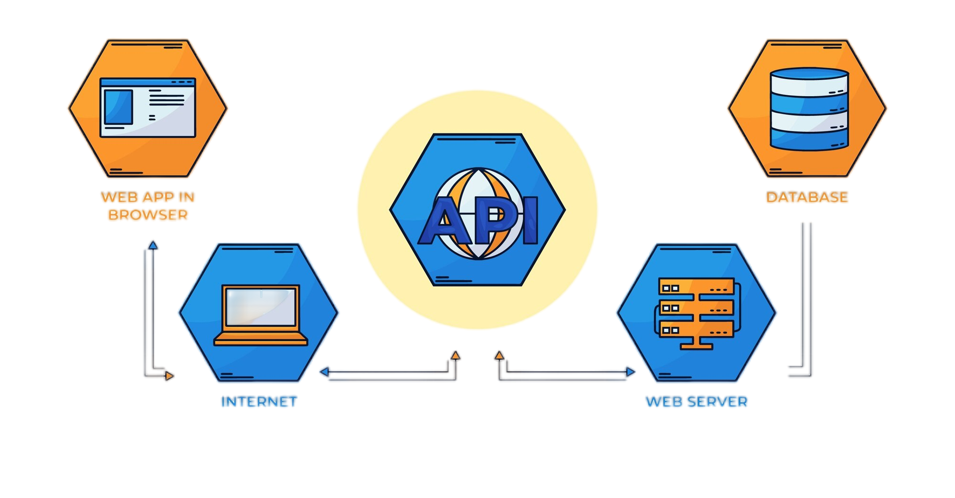
Thiết kế Api
20

Slide 21
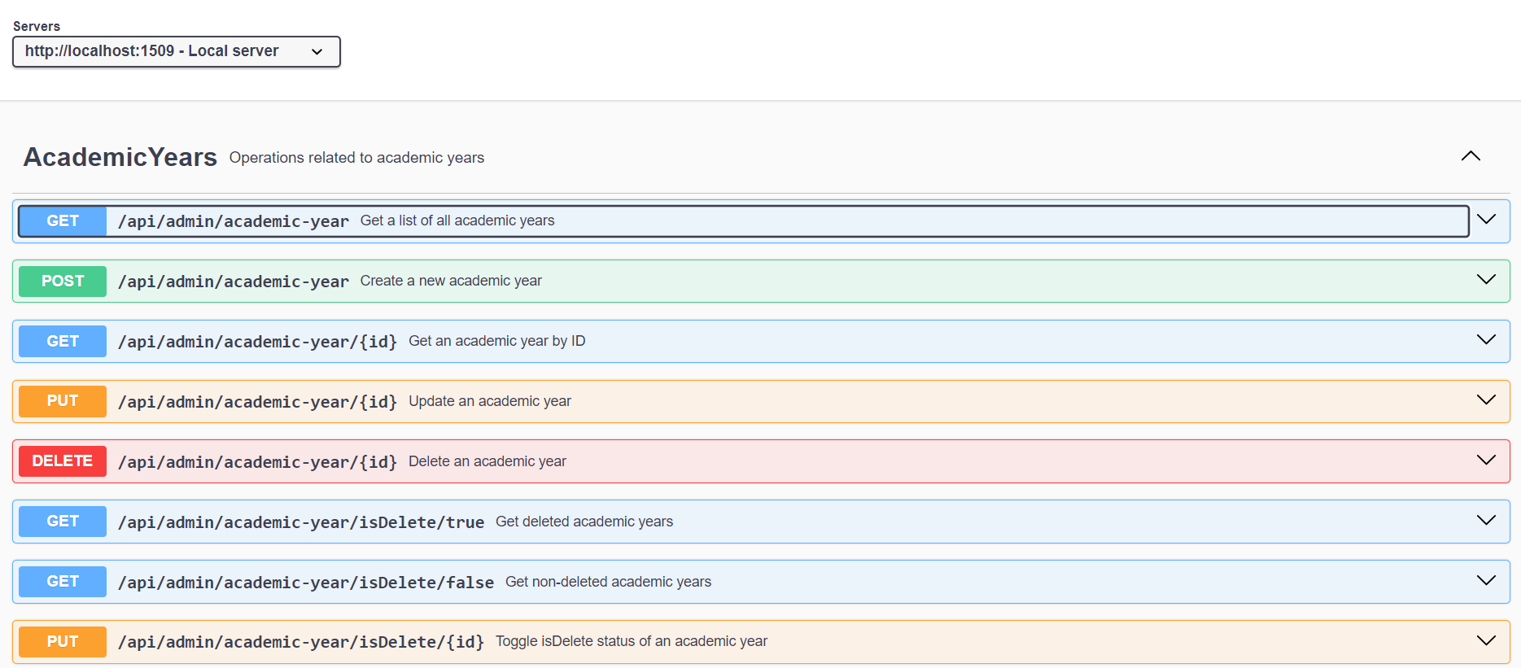
Api trên swagger
21

Slide 22
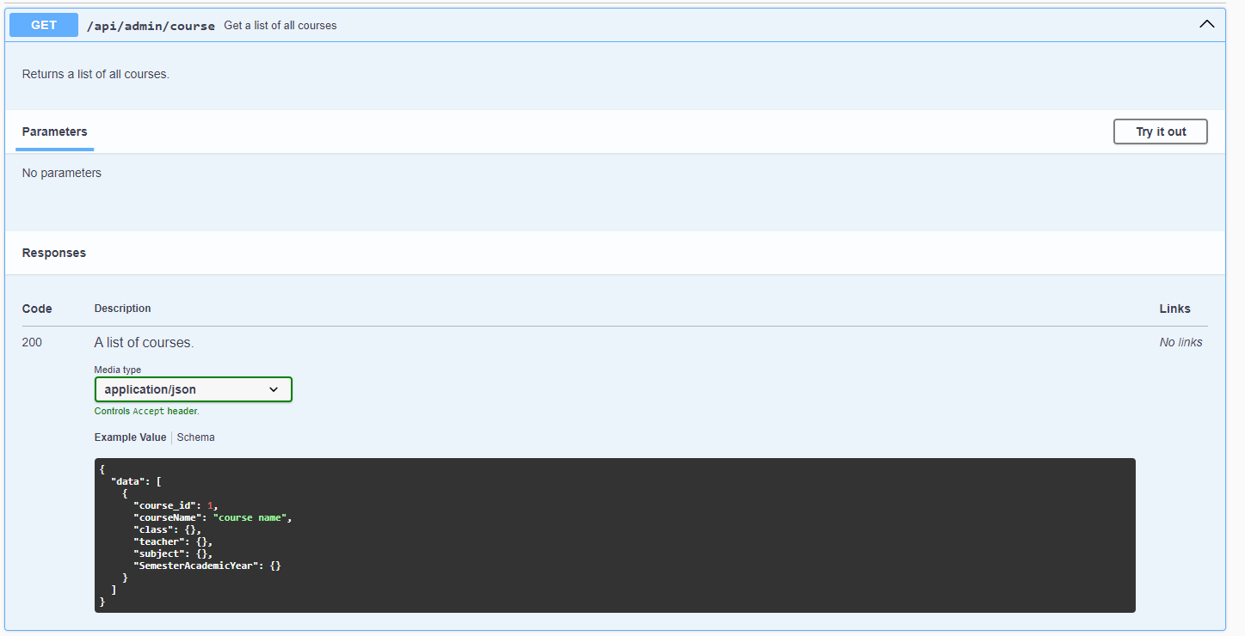
22

Slide 23
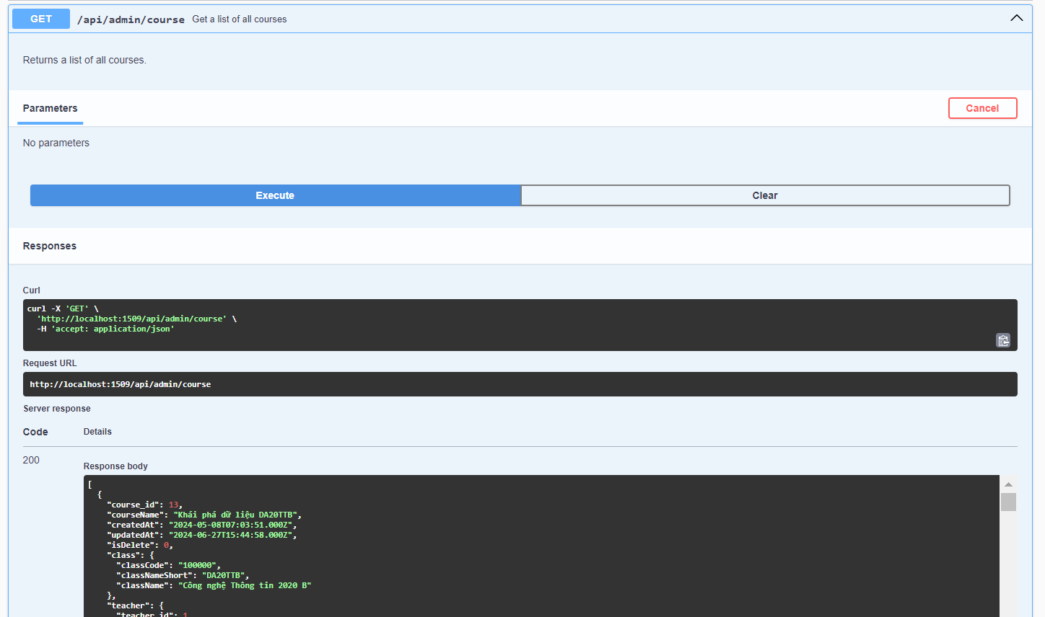
23

Slide 24
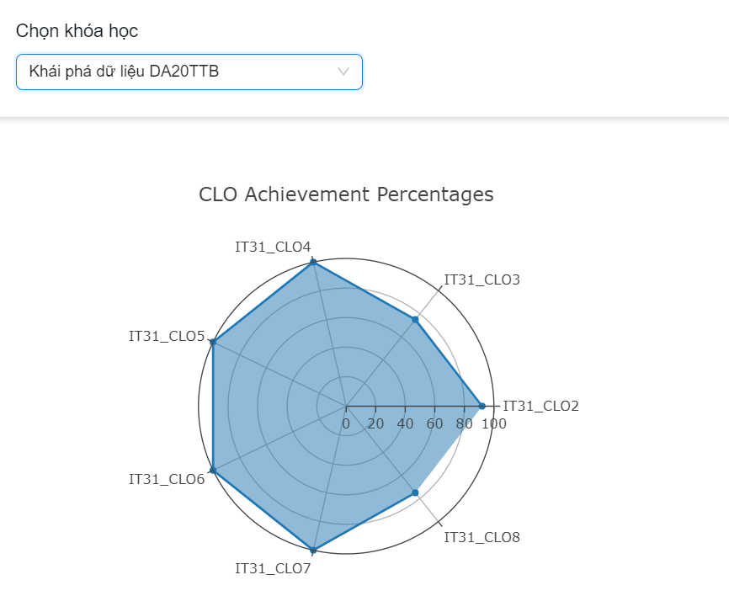
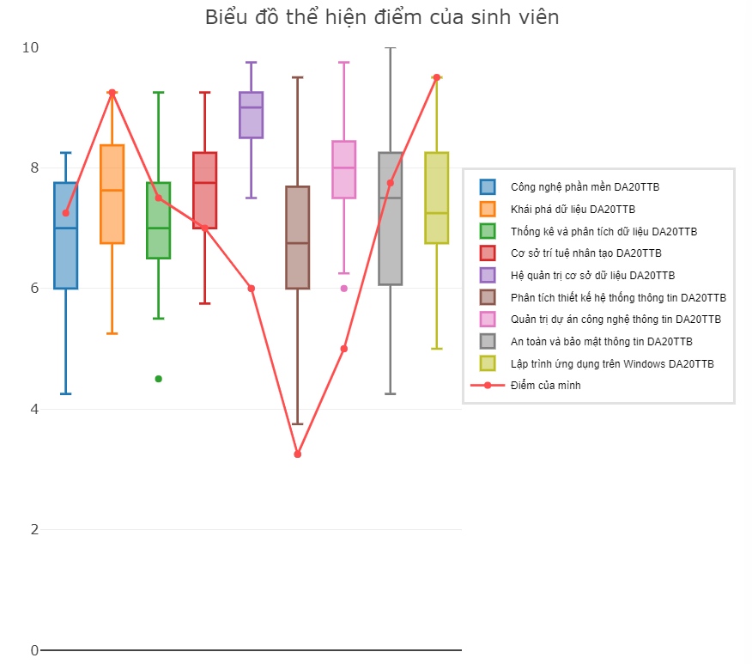
Kết quả xây dựng frontend
24

Slide 25
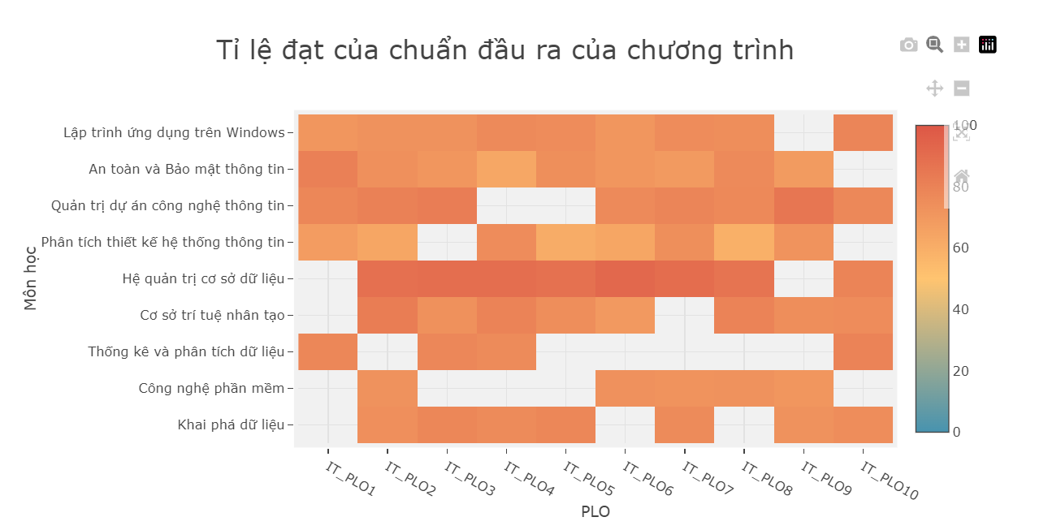
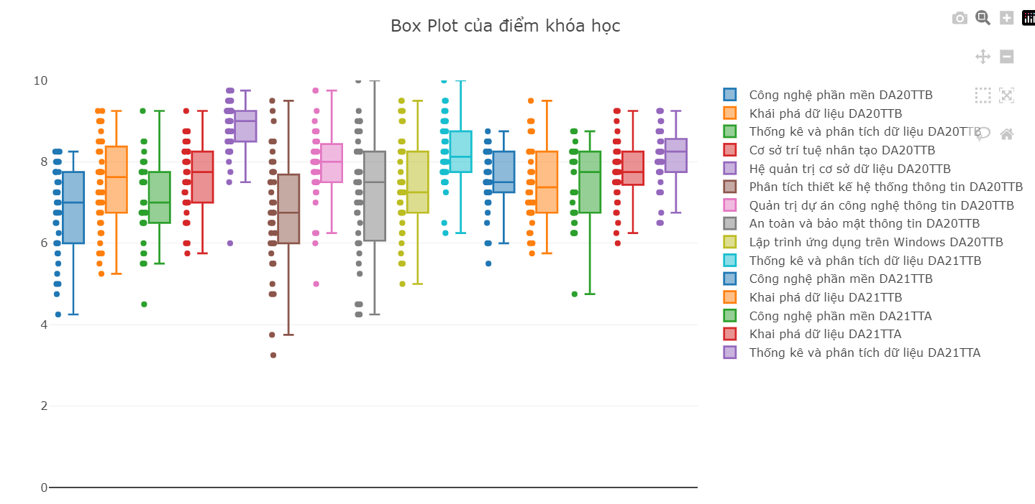
25

Slide 26
Kết luận và hướng phát triển
6th Grade
04
26

Slide 27
Kết luận
Những kết quả trên đã chứng minh tính khả thi và hiệu quả của hệ thống trong việc hỗ trợ quản lý và phân tích kết quả học tập của sinh viên CNTT.
Hệ thống trực quan hóa
1
2
Cơ sở dữ liệu đồng bộ
Phát triển giao diện thân thiện, dễ sử dụng với các biểu đồ và đồ thị trực quan để theo dõi và phân tích kết quả học tập.
Sử dụng MySQL và ORM trên VPS để quản lý và mở rộng hệ thống, đảm bảo tính chính xác và toàn vẹn của dữ liệu.
Quản lý người dùng
3
4
Tích hợp và mở rộng
Tích hợp chức năng xác thực, phân quyền và quản lý thông tin người dùng, đảm bảo an toàn và bảo mật.
Xây dựng hệ thống linh hoạt, dễ dàng kết nối với các hệ thống quản lý học tập khác và mở rộng chức năng.
27

Slide 28
Hướng phát triển
Từ cấu trúc client-server sử dụng RESTful để giao tiếp. Nên có thể phát triển ứng dụng một các nhanh chóng.
Phát triển ứng dụng di động: Xây dựng phiên bản di động của hệ thống để người dùng có thể truy cập và quản lý kết quả học tập mọi lúc, mọi nơi.
Cải thiện giao diện người dùng: Liên tục nâng cao UX/UI để đảm bảo hệ thống luôn thân thiện và dễ sử dụng.
1
2
3
4
Mở rộng phạm vi ứng dụng: Nghiên cứu và mở rộng hệ thống cho các ngành học khác ngoài CNTT.
28

Slide 29
Thanks!
29

